Slide 1
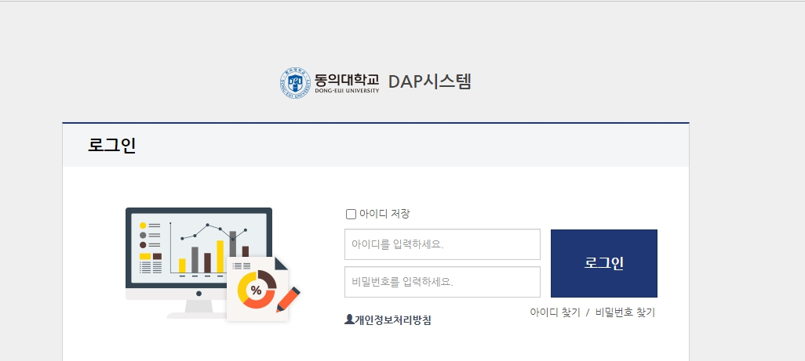
출석인정 신청 순서
Step.1
DAP 시스템 로그인

Slide 2
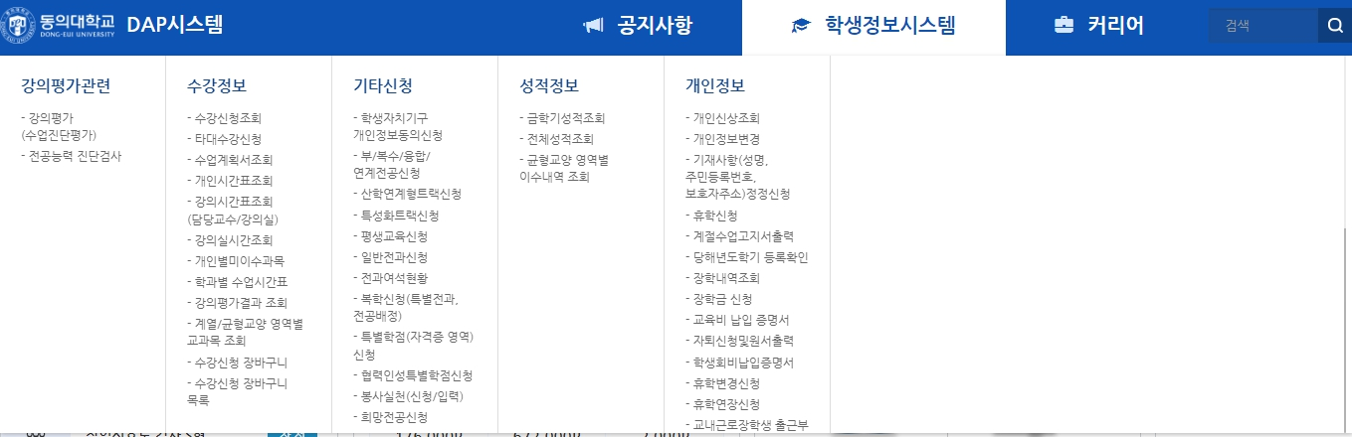
출석인정 신청 순서
Step.2
학생정보시스템 - 기타신청

Slide 3
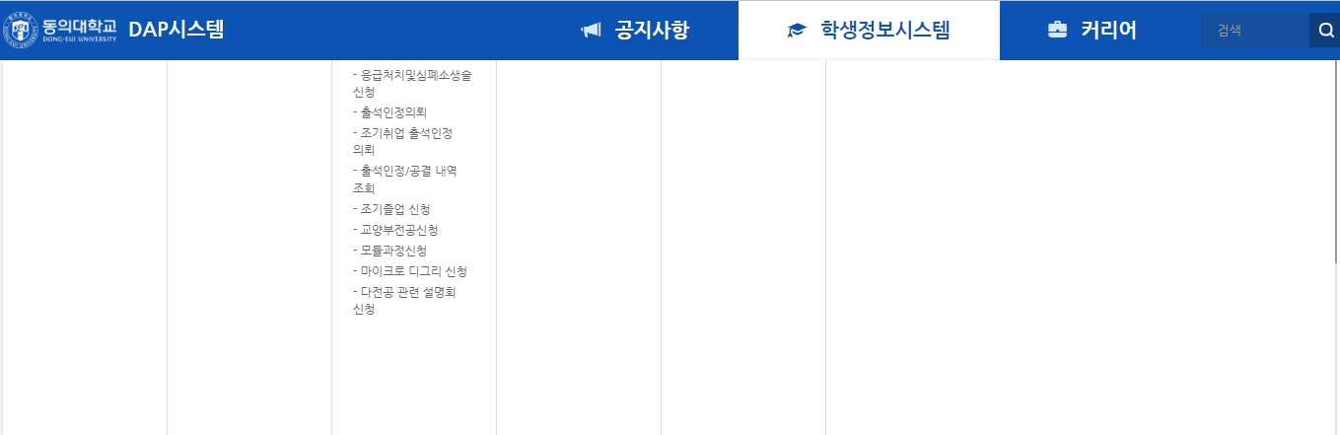
출석인정 신청 순서
Step.3
기타신청 – 출석인정의뢰

Slide 4
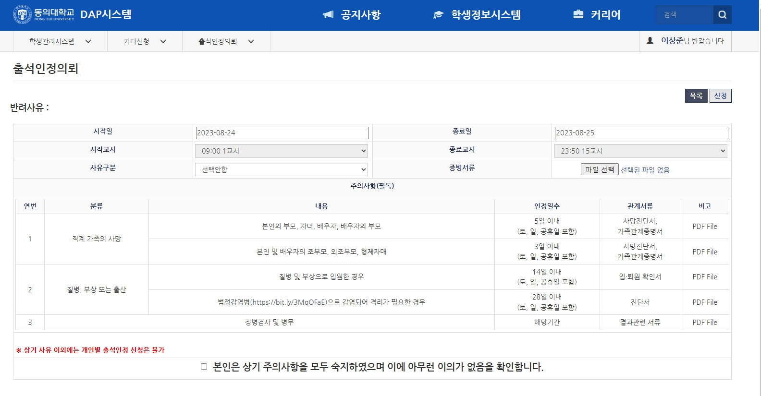
출석인정 신청 순서
Step.4
출석인정 의뢰 – 내용 입력
⑥
①
②
③
④
⑤
① 시작일자 선택
② 종료일자 선택
③ 사유구분 선택
④ 관련서류(PDF 파일) 첨부
⑤ 주의사항 체크 必
⑥ 신청 Click

Slide 5
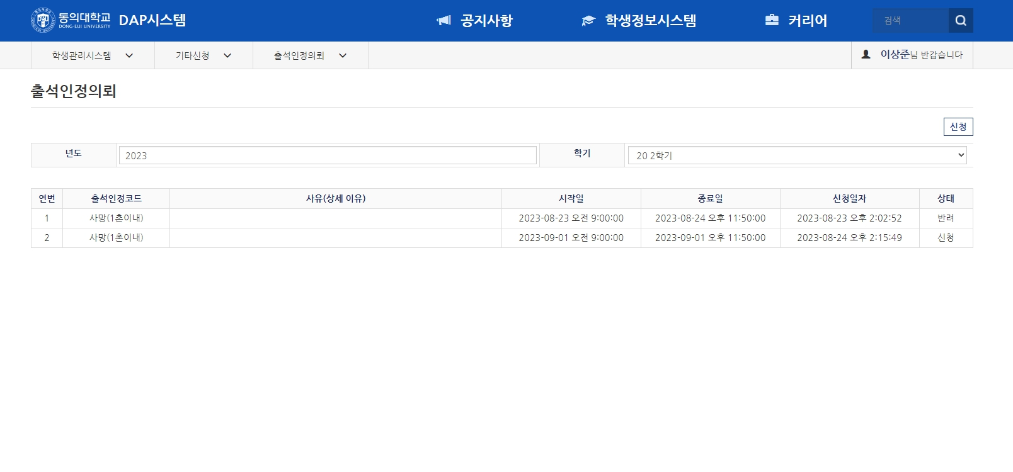
출석인정 신청 순서
Step.5
출석인정의뢰 최종

